Slide 1
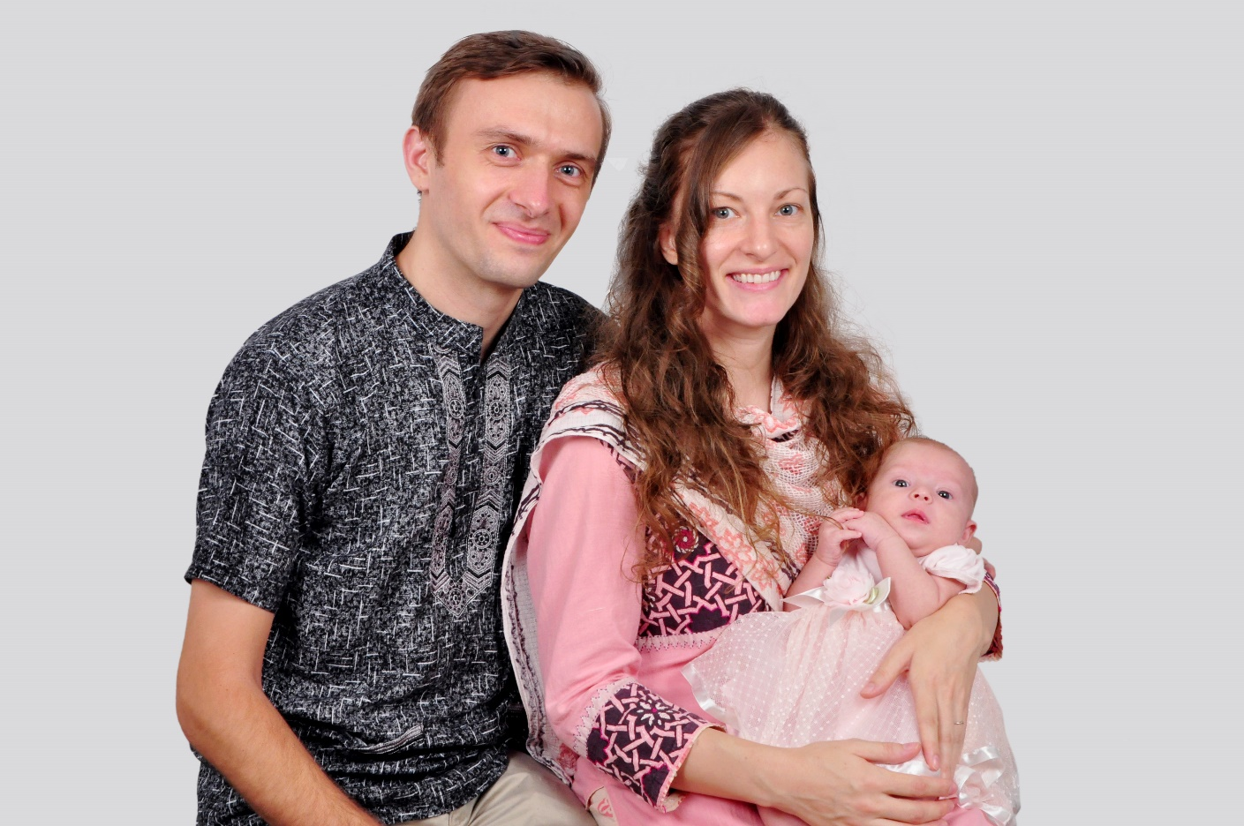
28 noiembrie
Octavian & Ashley
Împreună cu fiica: Hadassah
Slujesc într-o țară din Asia de Sud
Trimiși de Biserica Filadelfia din Lugoj
Începând din 2011 [în perioada 2011 - 2015, Octavian a slujit în Namibia]
Se implică în:
Echiparea credincioșilor
Lucrarea cu studenții
Lucrarea media [realizare de resurse creștine]

Slide 2
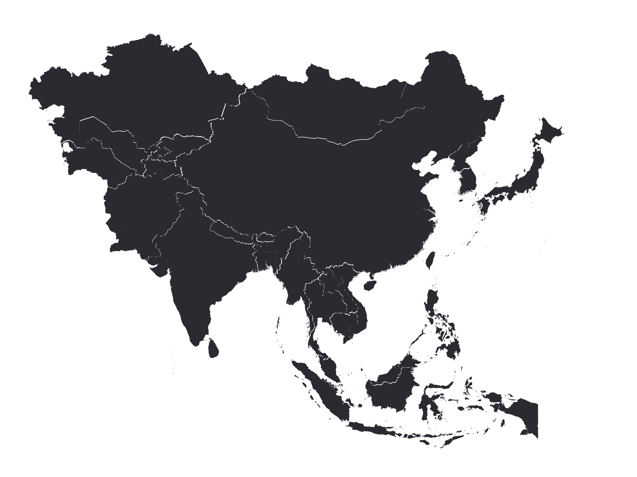
Motive de rugăciune:
Duhul Sfânt să lucreze la inimile zecilor de mii de oameni care au auzit Vestea Bună prin mijloacele media.
Cei care s-au întors de curând la Domnul să fie gata să îndure persecuția venită din partea familiei și a societății.
Protecţia lui Dumnezeu să fie peste ei în lucrarea pe care o fac.
Motto:
Pot totul în Hristos, care mă întărește. Filipeni 4:13
Asia de Sud

Slide 3
Proiectul România 100%
Etniile din România:
Sârbii
Etnici | Recensământul din 2002 | Recensământul din 2011
Sârbi | 22.561 | 18.076
Pe teritoriul României există aproape 20.000 de sârbi, aceștia locuind în special în regiunea graniței cu Serbia [județele Timiș și Mehedinți].
Sârbii sunt majoritar ortodocși, unii aparținând de Episcopia Ortodoxă Sârbă a Timișoarei, iar alții aparținând de ortodocșii de rit vechi.
Sârbii din România au nevoie de Dumnezeu.
Motive de rugăciune:
Slujitorii lui Dumnezeu din comunitatea etnică sârbă să transmită un mesaj curat și relevant.

